Slide 1
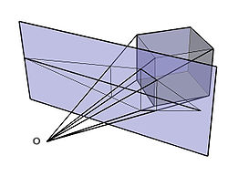
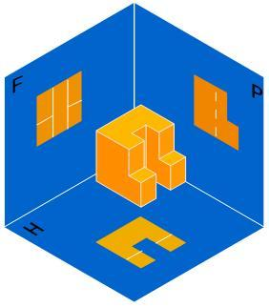
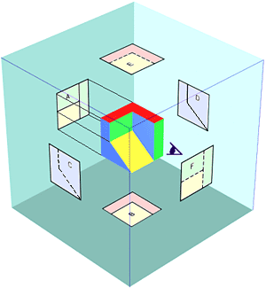
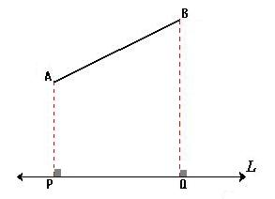
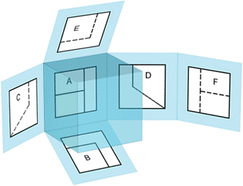

Slide 5
PRODUCTO VECTORIAL
El producto vectorial de dos vectores $\vec{a} y \vec{b};se d$enota $\left(\vec{a}×\vec{b}\right)$, geométricamente es un vector ortogonal a los vectores que lo originan de manera que:
$\left(\vec{a}×\vec{b}\right)⊥\vec{a} y \left(\vec{a}×\vec{b}\right)\text{⊥} \vec{b}$
$$\vec{a}×b$$
$$\vec{b}$$
$$θ$$
$$\vec{a}$$

Slide 8
Ejercicio de aplicación
Dados los vectores $\vec{m}=\left(1,2,3\right)$ y $\vec{n}=\left(2,1,2\right)$
Consideramos una matriz con la primera fila compuesta por los vectores canónicos y la segunda y tercera fila por los vectores $\vec{m}$ y $\vec{n}$
$$\vec{m}×\vec{n}=\left|\begin{matrix}\vec{i } & \vec{j } & \vec{k} \\ 1 & 2 & 3 \\ 2 & 1 & 2\end{matrix}\right|$$
Los cofactores de la primera fila:
$$\left|\begin{matrix}2 & 3 \\ 1 & 2\end{matrix}\right|\hat{i}−\left|\begin{matrix}1 & 3 \\ 2 & 2\end{matrix}\right|\hat{j}+\left|\begin{matrix}1 & 2 \\ 2 & 1\end{matrix}\right|\hat{k}=\hat{i}+4\hat{j}−3\hat{k}=(1,4,−3)$$

Slide 10
Aplicación del producto vectorial
$$\left\|\vec{a}x\vec{b}\right\|=Área del Paralelogramo$$
$$\left\|\vec{a}\right\|$$
$h=\left\|\vec{a}\right\|$ sen$θ$
$$θ$$
$$\overline{a}$$
$$\left\|\vec{b}\right\|$$
$$\overline{b}$$
Área del paralelogramo es , pero , entonces
$$\overline{a}$$
$$\frac{\left\|\vec{a}x\vec{b}\right\|}{2}=Área de cualquier triángulo$$
$$\overline{b}$$

Slide 11
Ejercicio de aplicación

Slide 12
TRIPLE PRODUCTO ESCALAR O PRODUCTO MIXTO
Se define el producto mixto de tres vectores $\left(\vec{u},\vec{v},\vec{w}\right)$ y se escribe $\left[\vec{u}.\vec{v}.\vec{w}\right].$
El producto mixto de los vectores, es igual al producto escalar del primer vector por el producto vectorial de los otros dos
$$\left[\vec{u},\vec{v},\vec{w}\right]=\vec{u}.\left(\vec{v}×\vec{w}\right)$$
También, el producto mixto de tres vectores es igual al determinante que tiene por filas las coordenadas de dichos vectores respecto a una base.
$$\left[\vec{u},\vec{v},\vec{w}\right]=\left|\begin{matrix}u_{1} & u_{2} & u_{3} \\ v_{1} & v_{2} & v_{3} \\ w_{1} & w_{2} & w_{3}\end{matrix}\right|$$

Slide 13
Ejercicio de aplicación
Dados los vectores $\vec{a}=(1,−1,3)$ ; $\vec{b}=(−2,2,1)$ y $\vec{c}=(3,−2,5)$ Halle el triple producto escalar $\left[\vec{b},\vec{a},\vec{c}\right]$
$$\left[\vec{b},\vec{a},\vec{c}\right]=\left|\begin{matrix}−2 & 2 & 1 \\ 1 & −1 & 3 \\ 3 & −2 & 5\end{matrix}\right|$$
Calculando el Determinante por cualquier método.
$$\left|\begin{matrix}−2 & 2 & 1 \\ 1 & −1 & 3 \\ 3 & −2 & 5\end{matrix}\right|\begin{matrix}−2 & 2 \\ 1 & −1 \\ 3 & −2\end{matrix}=\left(10+18−2\right)−\left(−3+12+10\right)=7$$

Slide 14
Ejercicio de aplicación

Slide 15
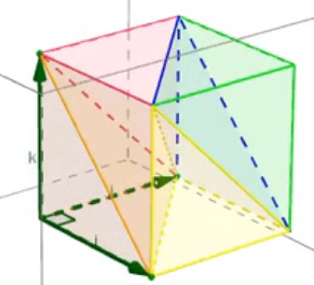
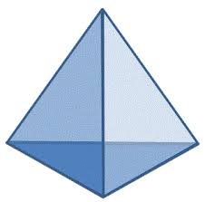
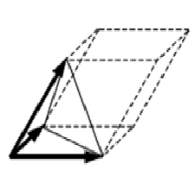
Aplicación del Triple producto escalar
$\left[\overline{a}.\overline{b}.\overline{c}\right]$= Volumen del paralelepípedo
$$\overline{c}$$
$$\overline{c}$$
$$\overline{b}$$
$$\overline{a}$$
$$\overline{a}$$
$$\overline{b}$$
$\frac{\left[\overline{a}.\overline{b}.\overline{c}\right]}{2}$= Volumen del Prisma Recto
$$\overline{c}$$
$\frac{\left[\overline{a}.\overline{b}.\overline{c}\right]}{6}$= Volumen del Tetraedro
$$\overline{a}$$
$$\overline{b}$$

Slide 16
1. Sea A el punto medio del segmento de extremos P(3,2,1) y Q(-1,0,1). Calcular el volumen del tetraedro de vértices A, B(2,1,3), C(1,2,3) y D(3,4,1). $\vec{AB}$= B-A=(2,1,3) –(1,1,1)= (1,0,2). $\vec{AC}$= C-A=(1,2,3) –(1,1,1)= (0,1,2). $\vec{AD}$= D-A=(3,4,1) –(1,1,1)= (2,3,0). A$\left(\frac{3−1}{2},\frac{2+0 }{2},\frac{1+1}{2}\right)$ = A(1,1,1)
Ejercicio de aplicación
Componentes de los vectores
A punto medio de PQ

Slide 17
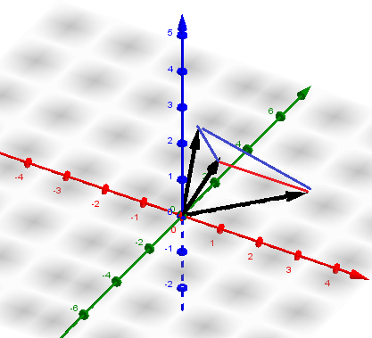
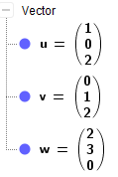
VOLUMEN DEL TETRAEDRO
Determinante de los vectores
Valor absoluto
$V_{tetraedro}$ =$\frac{1}{6}\left|\begin{matrix}\begin{matrix}1 \\ \begin{matrix}0 \\ 2\end{matrix}\end{matrix} & \begin{matrix}\begin{matrix}0 \\ \begin{matrix}1 \\ 3\end{matrix}\end{matrix} & \begin{matrix}2 \\ \begin{matrix}2 \\ 0\end{matrix}\end{matrix}\end{matrix}\end{matrix}\right|$=$\frac{1}{6}\left|−10\right|$ =$\frac{5}{3}u^{3}$

Slide 18
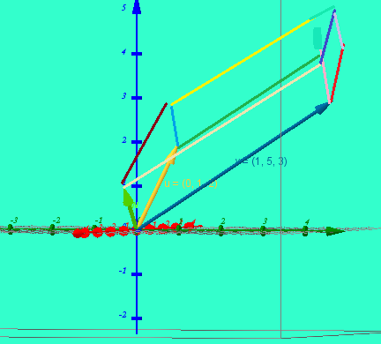
Ejercicio de aplicación
1. Calcula el volumen de un paralelepípedo que tenga cuatro de sus vértices en los puntos A(0, 0, 0), B(0, 1, 2),
C(1, 5, 3) y D(1, 0, 1)
Solución:
$\vec{AB}$=(0, 1, 2), $\vec{AC}$=(1, 5, 3), $\vec{AD}$ =(1, 0, 1)
volumen =$\left[\vec{AB},\vec{AC},\vec{AD}\right]$ = $\left|\begin{matrix}\begin{matrix}0 & 1\end{matrix} & 2 \\ \begin{matrix}\begin{matrix}1 \\ 1\end{matrix} & \begin{matrix}5 \\ 0\end{matrix}\end{matrix} & \begin{matrix}3 \\ 1\end{matrix}\end{matrix}\right|$=
-1$\left|\begin{matrix}1 & 3 \\ 1 & 1\end{matrix}\right|$+2$\left|\begin{matrix}1 & 5 \\ 1 & 0\end{matrix}\right|$= -1(1-3)+2(-5) = 2-10 = $\left|−8\right|=8$ $u^{3}$

